Slide 1

数学建模与数学实验
差分方程
后勤工程学院数学教研室

Slide 2



实验目的
1、直观了解差分方程基本内容。
2、掌握用数学软件求解差分方程问题。
实验内容
1、差分方程的基本理论。
2、用数学软件求解差分方程问题。
3、实验作业。

Slide 3
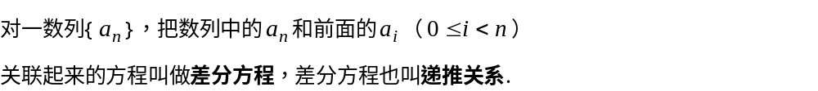
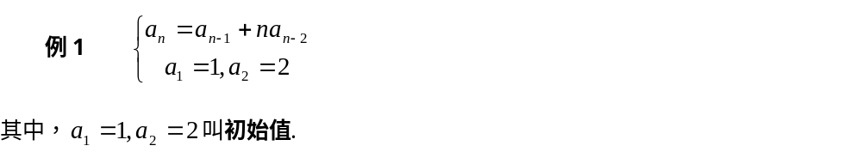
差分方程的基本理论
1 差分方程模型

Slide 4
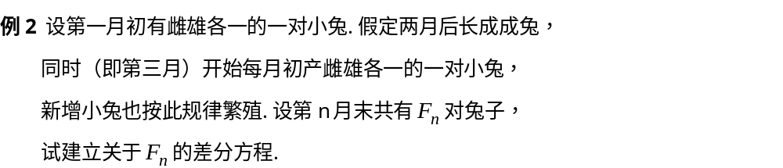
解：在第一个月时，只有一对小兔子，过了一个月，那对兔子成熟了，在第三个月时便生下一对小兔子，这时有两对兔子。再过一个月，成熟的兔子再生一对小兔子，而另一对小兔子长大，有三对小兔子。如此推算下去，我们便发现一个规律：

Slide 5
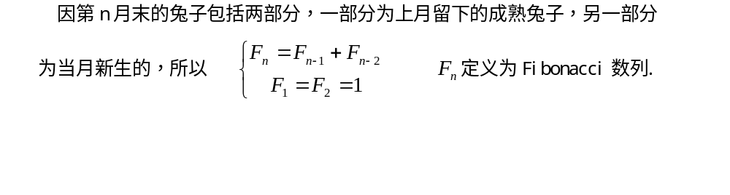
时间(月) | 初生兔子(对) | 成熟兔子(对) | 兔子总数(对)
1 | 1 | 0 | 1
2 | 0 | 1 | 1
3 | 1 | 1 | 2
4 | 1 | 2 | 3
5 | 2 | 3 | 5
6 | 3 | 5 | 8
7 | 5 | 8 | 13
8 | 8 | 13 | 21
9 | 13 | 21 | 34
10 | 21 | 34 | 55

Slide 6
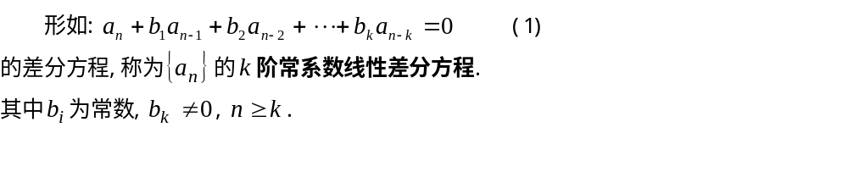
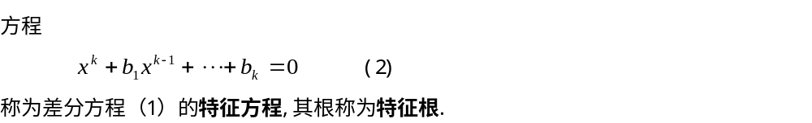
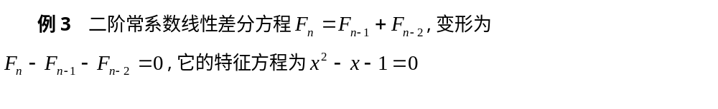
2 差分方程的解法
1 ) 常系数线性齐次差分方程的解法

Slide 7
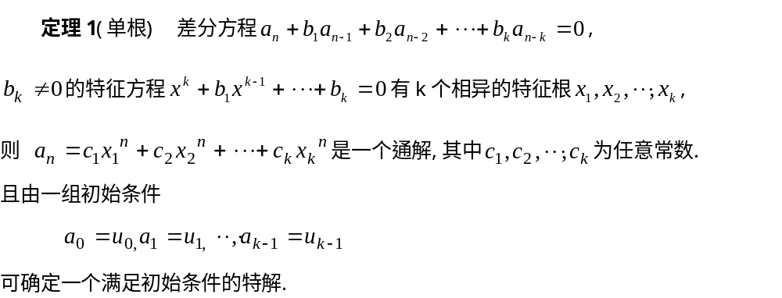
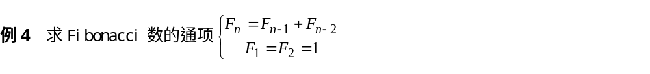
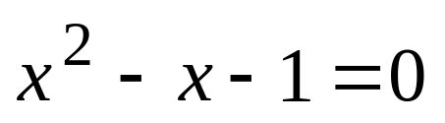
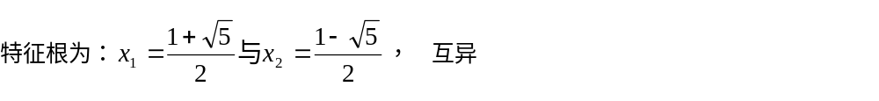
解 差分方程的特征方程:

Slide 8
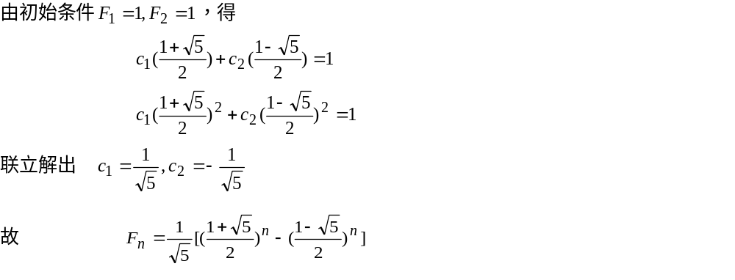

Slide 9
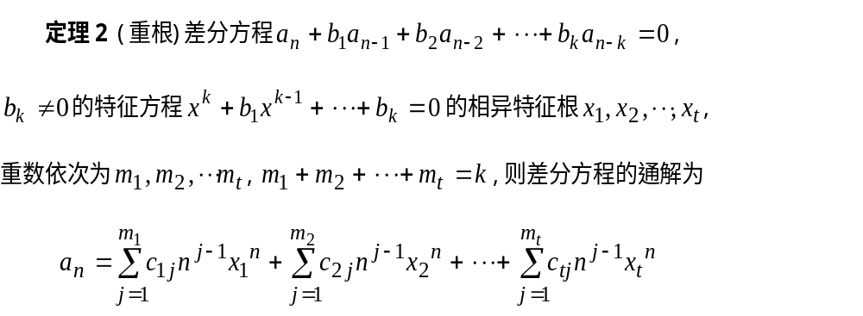

Slide 10
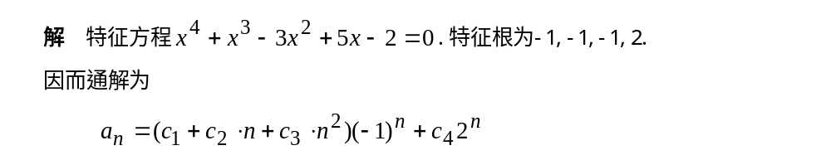

Slide 11
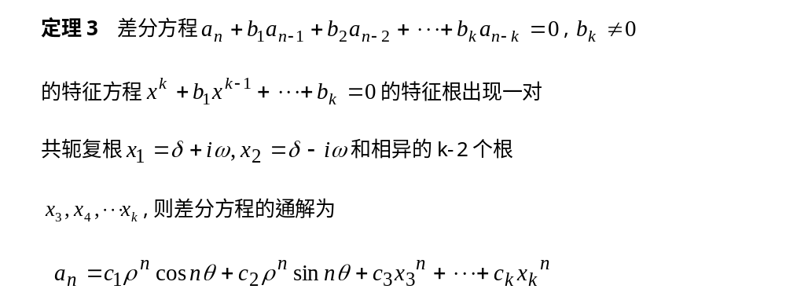

Slide 12
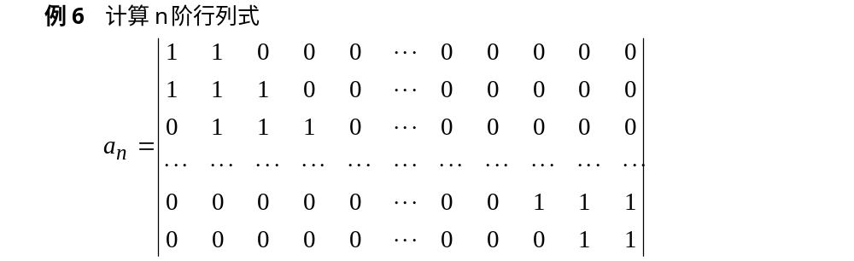
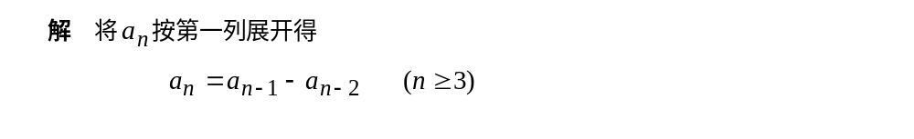
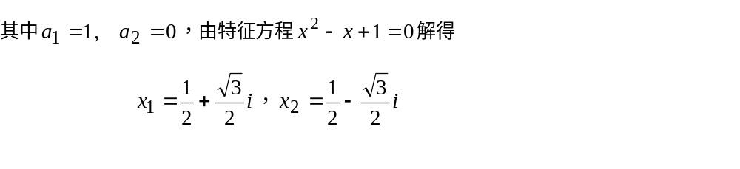

Slide 13
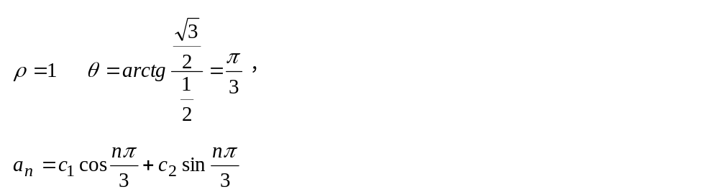
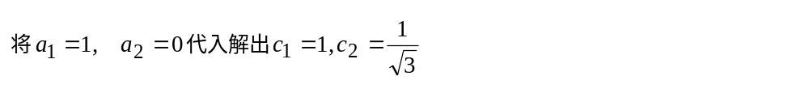
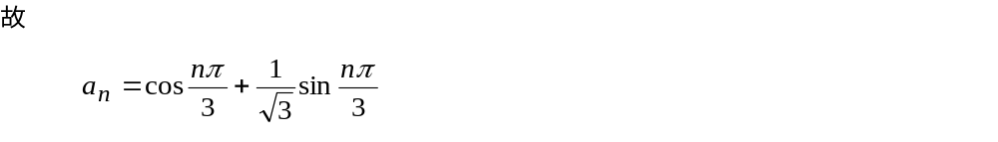

Slide 14
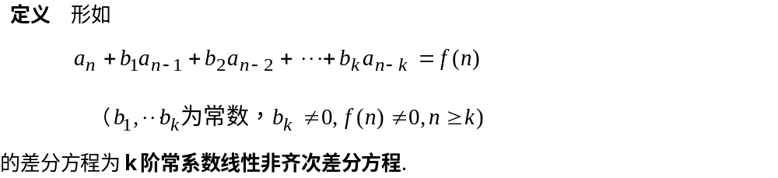
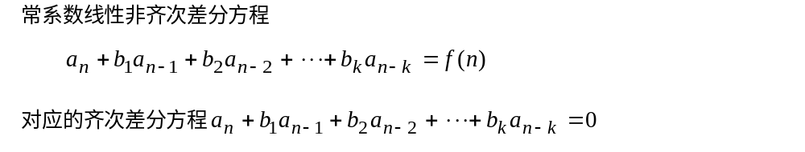
2) 常系数线性非齐次差分方程的解法

Slide 15
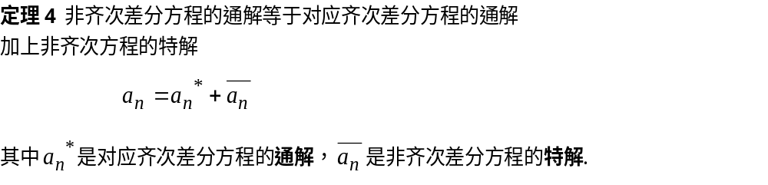

Slide 16
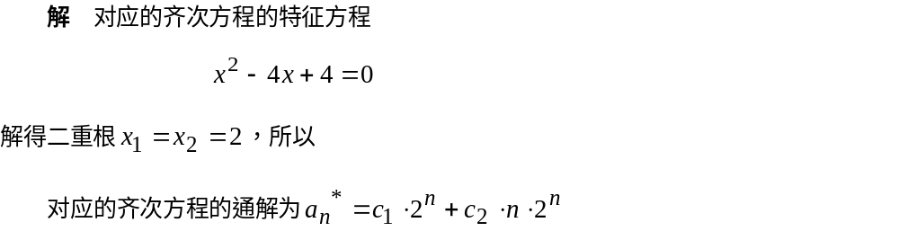
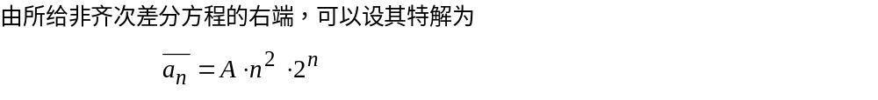
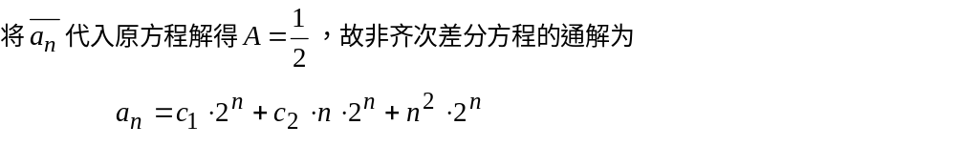

Slide 17
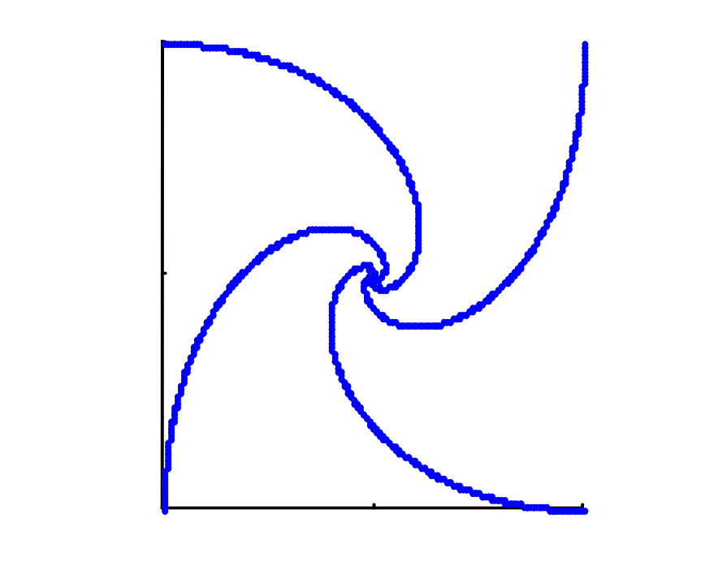
应用举例
A
B
例8 如图正方形ABCD的四个顶点各有一人。在某一时刻，四人同时出发以匀速v=1米/秒按顺时针方向追逐下一人，如果他们始终保持对准目标，则最终按螺旋状曲线于中心点O.试求出这种情况下每个人的行进轨迹。
O
D
C
图1

Slide 18
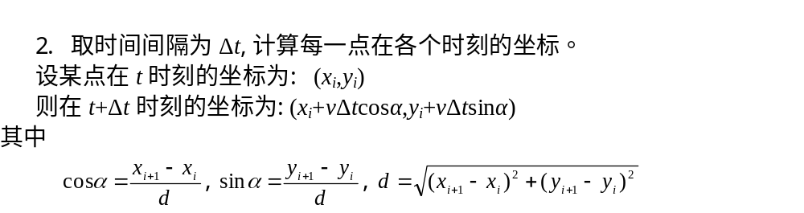
求解过程:
1. 建立平面直角坐标系:A(x1,y1), B(x2,y2), C(x3,y3), D(x4,y4)。

Slide 19
MATLAB程序如下：
v=1;
dt=0.05;
x=[0 0 10 10];
y=[0 10 10 0];
for i=1:4
plot(x(i),y(i),'.');hold on
end
d=20;
while(d>0.1)
x(5)=x(1);y(5)=y(1);
for i=1:4
d=sqrt((x(i+1)-x(i))^2+(y(i+1)-y(i))^2);
x(i)=x(i)+v*dt*(x(i+1)-x(i))/d;
y(i)=y(i)+v*dt*(y(i+1)-y(i))/d;
plot(x(i),y(i),'.');hold on
end
end
To Matlab
（ cx1.m ）
所得到得轨迹模拟图如图1

Slide 20
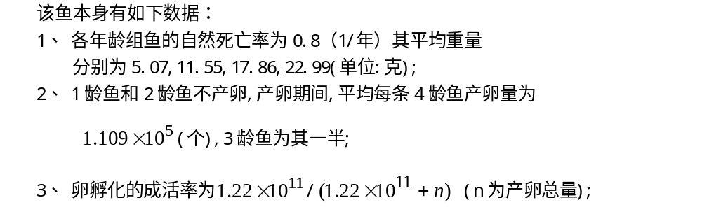
例8 最优捕鱼策略
生态学表明，对可再生资源的开发策略应在事先可持续收获的前提下追求最大经济效益.考虑具有4个年龄组：1龄鱼，...4龄鱼的某种鱼.该鱼类在每年后4个月季节性集中产卵繁殖.而按规定，捕捞作业只允许在前8个月进行，每年投入的捕捞能力固定不变，单位时间捕捞量与各年龄组鱼群条数的比例称为捕捞强度系数.使用只能捕捞3、4龄鱼的13mm网眼的拉网，其两个捕捞强度系数比为0.42：1.渔业上称这种方法式为固定努力量捕捞.

Slide 21
有如下问题需要解决:
1) 分析如何实现可持续捕获(即每年开始捕捞时渔场中各年龄组鱼群不变)，并在此前提下得到最高收获量；
2) 合同要求某渔业公司在5年合同期满后鱼群的生产能力不能受到太大的破坏,承包时各年龄组鱼群数量为122，29.7，10.1，3.29(×10⁹条),在固定努力量的捕捞方式下,问该公司应采取作怎样的捕捞策略,才能使总收获量最高.
这里只讨论问题2),即可持续捕获策略模型.

Slide 22
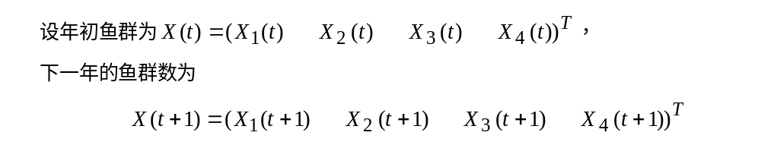
以一年为一个离散化的单位时间.

Slide 23
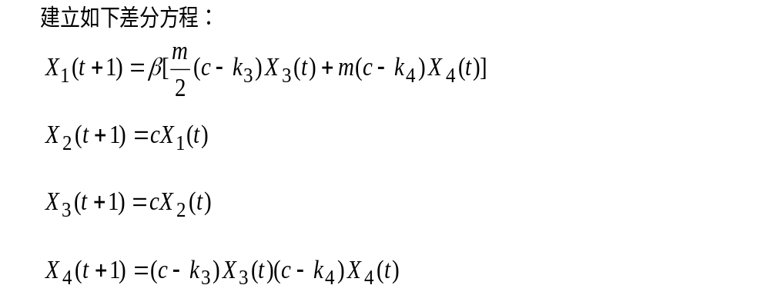
因为3龄鱼与4龄鱼捕捞强度系数比为0.42：1

Slide 24
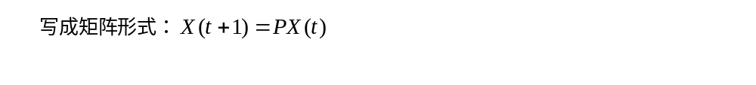
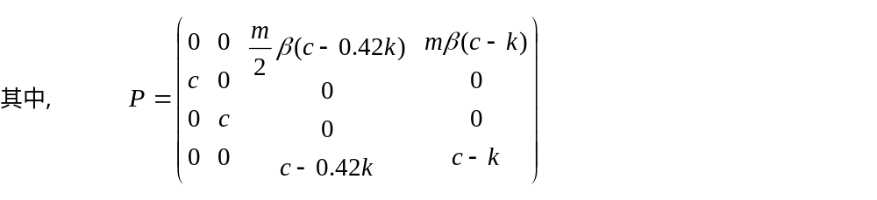

Slide 25
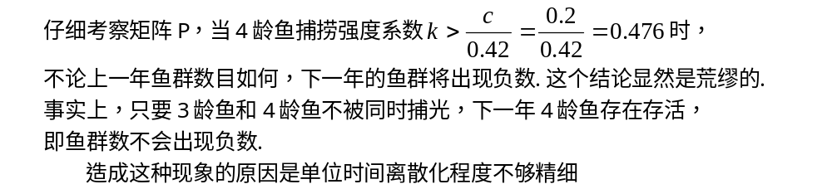
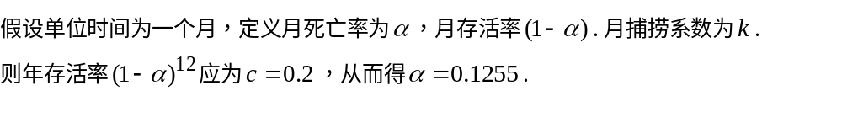

Slide 26

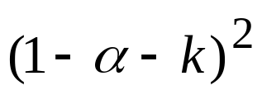


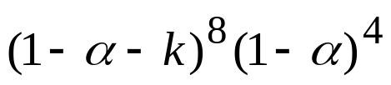
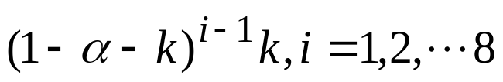
考虑一年中各月鱼群数目的分布，不难得到如下分析：
一个月实际存活率：
二个月实际存活率：
... ... ... ...
八个月实际存活率：
九个月实际存活率：
因只前八月捕捞，后四月只有自然死亡.
一年后实际存活率:
同理可得第i月捕捞率:

Slide 27


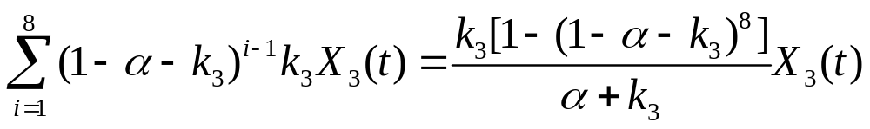
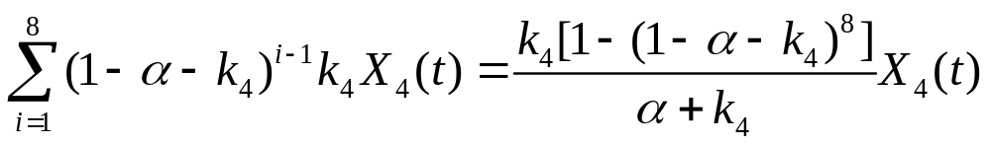
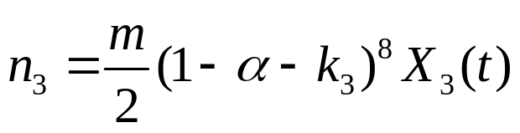

因此可得一年后3龄鱼实际存活数:
一年后4龄鱼实际存活数:
该年3龄鱼总捕捞数
该年4龄鱼总捕捞数
该年3龄鱼产卵总量:
该年4龄鱼产卵总量:

Slide 28
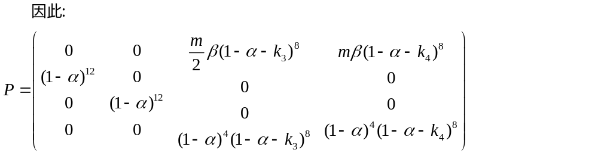

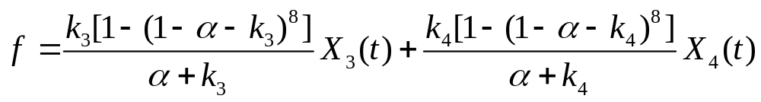
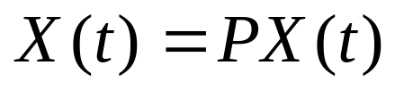
关于鱼群的差分方程为：
（1）
（2）
为实现持续捕获（1）式必须存在稳定解：

Slide 29
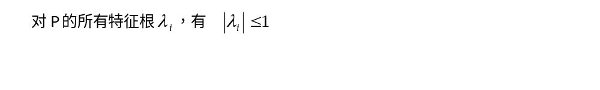
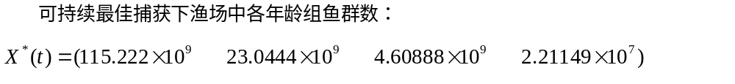
由差分方程稳定性理论知其充要性为：
To Matlab
（ buyu.m ）
用Matlab编程运算，按上述步骤搜索最佳月捕捞强度系数k，得最大捕鱼量如下：

Slide 30
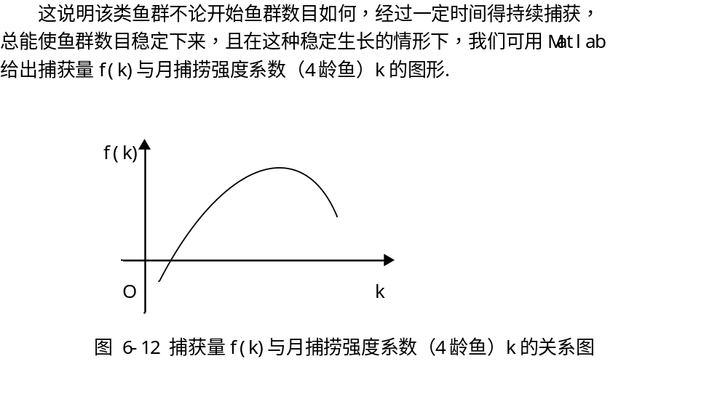

Slide 31
实验作业
1. 蛛网模型：在自由贸易的集市上有这样的现象：一个时期由于猪肉的上市量大于需求，销售不畅导致价格下降，农民觉得养猪赔钱，于是转而经营其他农副产业，过段时间后猪肉上市量大减，供不应求导致价格上涨。原来的饲养户看到有利可图，又重操旧业，这样下一个时期会重现供大于求、价格下降的局面。在没有外界干预的情况下、，这种现象将如此循环下去，试解释。

